Slide 1

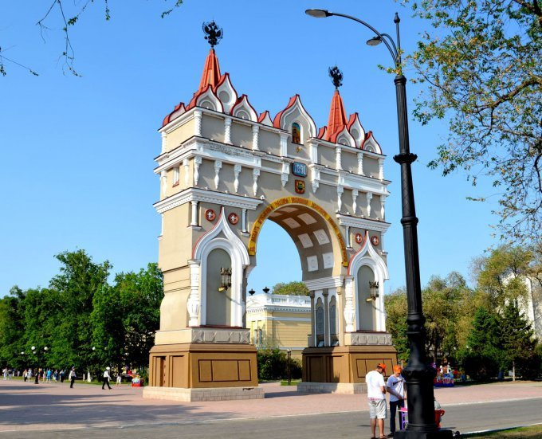
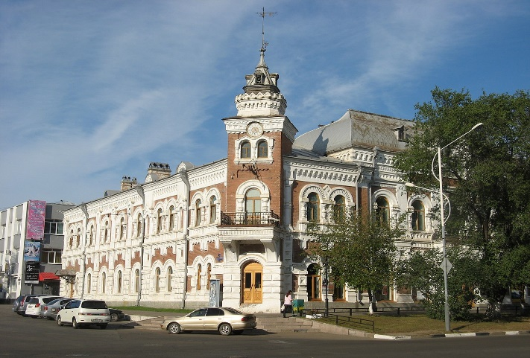
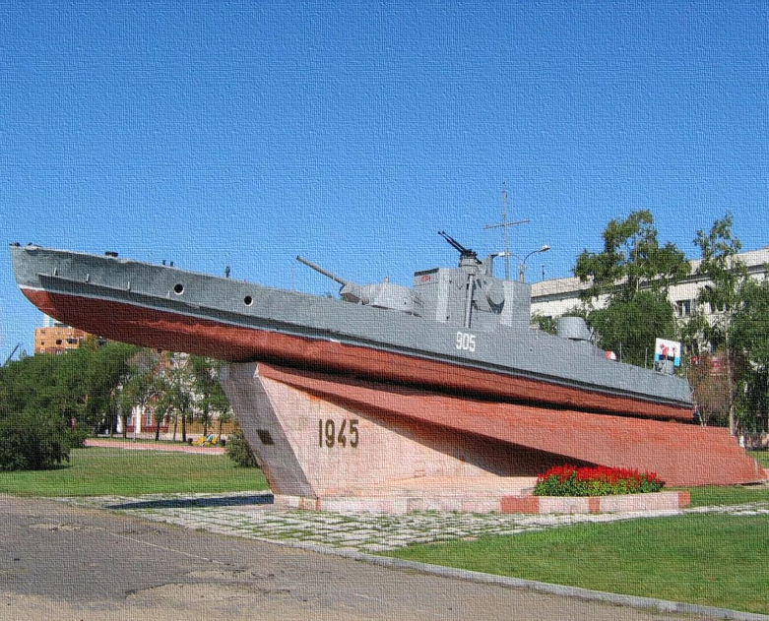
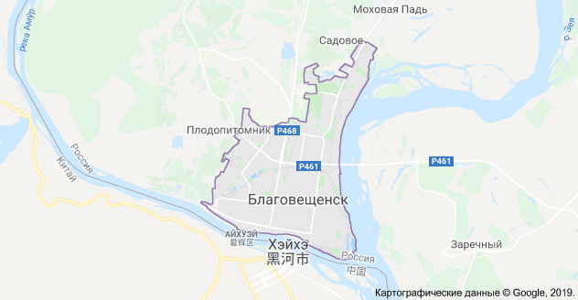
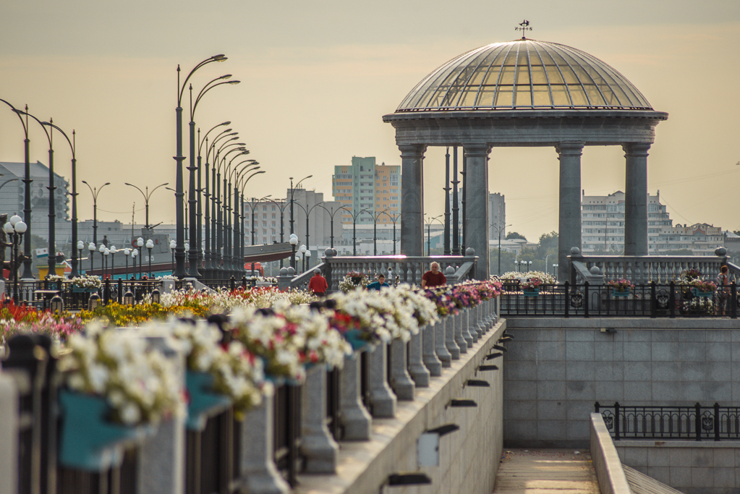
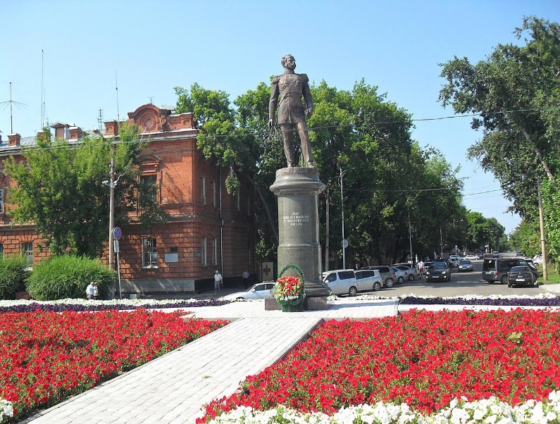
231,5 тыс. жителей
320,97 км 2
БЮДЖЕТ ДЛЯ ГРАЖДАН
по проекту решения Благовещенской городской Думы
«Об утверждении отчета об исполнении городского бюджета за 2020 год»

Slide 2


БЮДЖЕТ – ЭТО ПЛАН ДОХОДОВ И РАСХОДОВ
Каждый житель города является участником формирования этого плана с одной стороны как налогоплательщик, наполняя доходы бюджета, с другой – он получает часть расходов как потребитель общественных услуг.
Поступившие доходы расходуются муниципалитетом для выполнения своих функций и предоставления общественных (муниципальных) услуг: образование, культура, спорт, социальное обеспечение, поддержка экономики, гарантии безопасности и правопорядка, защита общественных интересов, гражданских прав и свобод и др.
Граждане – как налогоплательщики и как потребители муниципальных услуг – должны быть уверены в том, что передаваемые ими в распоряжение бюджета города средства используются прозрачно и эффективно, приносят конкретные результаты, как для общества в целом, так и для каждой семьи, для каждого человека.

Slide 3

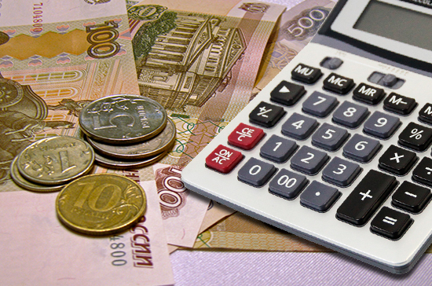
Основные параметры исполнения бюджета муниципального образования город Благовещенск за 2020 год
Доходы поступили в размере
10 264,6 млн. рублей,
в том числе:
за счет финансовой помощи – 6 820,7 млн. рублей
собственные доходы –
3 443,9 млн. рублей
Расходы исполнены
в сумме
10 075,8 млн. рублей
Городские средства – 3 647 млн. рублей
Областные средства –
6 428,8 млн. рублей
Профицит 188,8 млн. рублей

Slide 4

Структура собственных доходов бюджета в 2020 году
(млн. рублей, проценты)
В 2020 году собственные доходы бюджета города Благовещенска исполнены в размере 3 443,9 млн. рублей, в том числе:

Slide 5
Исполнение бюджета городского округа
за 2020 год по доходам
НДФЛ
млн. рублей

Slide 6




Исполнение бюджета городского округа
за 2020 год по доходам
ЕСХН
Налоги на совокупный доход :
млн. рублей

Slide 7

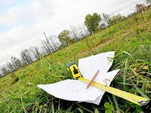
Исполнение городского бюджета за 2020 год по доходам
Налоги на имущество
Налог на имущество физических лиц
Земельный налог
млн. рублей

Slide 8
Исполнение доходов городского бюджета в 2020 году

Slide 9
Структура безвозмездных поступлений городского бюджета

Slide 10
Исполнение городского бюджета
за 2020 год по расходам
Расходы за счет собственных средств
2018 – 3 161,4 млн. рублей
2019 – 3 340,5 млн. рублей
2020 – 3 647 млн. рублей
ПРОЧИЕ 11,8 %
10 075,8 млн. рублей
СОЦИАЛЬНАЯ
СФЕРА 52,6 %
РЕАЛЬНЫЙ СЕКТОР ЭКОНОМИКИ 35,6 %

Slide 11

Как и в предыдущие годы, в 2020 году приоритетными являлись бюджетные расходы, направленные на выполнение задач, поставленных «майскими» Указами Президента РФ, а так же на повышение заработной платы работникам бюджетной сферы, не попадающих под Указы Президента РФ, и доведение заработной платы работникам до величины минимального размера оплаты труда.
Всего на выполнение «майских» Указов Президента РФ за отчетный период направлено 1 467 416,5 тыс. рублей, в том числе из городского бюджета 372 832,6 тыс. рублей, из областного – 1 094 583,9 тыс. рублей.
Достигнуты параметры средней заработной платы:
по педагогическим работникам учреждений в сфере дошкольного образования средняя заработная плата составила 37 185 рублей при плановом показателе 36 954 рублей (на 01.01.2020 – 33 503 рублей)
1
по педагогическим работникам учреждений в сфере общего образования средняя заработная плата составила 43 414 рублей при плановом показателе 41 502 рублей (на 01.01.2020 – 37 862 рублей)
2
по педагогическим работникам учреждений в сфере дополнительного образования средняя заработная плата составила 43 438 рублей при плановом показателе 41 502 рублей (на 01.01.2020 – 38 598 рублей)
3
3
4
по работникам учреждений культуры средняя заработная плата составила 44 238 рублей – 100 процентов плана (на 01.01.2020 – 39 548,5 рублей)
4
Уровень минимального размера оплаты труда соблюден не ниже, чем в размере, установленном федеральным законодательством с 1 января 2020 года -19 408 рублей.

Slide 12
Расходы городского бюджета в 2020 году по разделу «Образование»
3629,3
млн. рублей
3013,5
2718

Slide 13
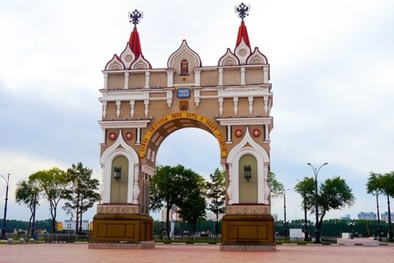
Расходы городского бюджета в 2020 году по разделу «Культура»
млн. рублей
Ассигнования по разделу освоены практически на 100 процентов на сумму 302,6 млн. рублей.
Муниципальные учреждения культуры обеспечивают решение вопросов местного значения города:
- на организацию библиотечного обслуживания населения направлено 61,6 млн. рублей (100 процентов плана);
- на создание условий для массового отдыха жителей города;
- на создание условий для развития местного традиционного народного художественного творчества;
- на сохранение, использование и популяризация объектов культурного наследия.

Slide 14
Расходы городского бюджета в 2020 году по разделу «Социальная политика»
Выделенные средства освоены по разделу на 236,8 млн. рублей или на 99,5 процента.
В том числе направлены:
на выплату компенсации части платы, взимаемой с родителей (законных представителей) за присмотр и уход за детьми, осваивающими образовательные программы дошкольного образования – 92,7 млн. рублей или 99,9 процента к плану;
на выплату денежных средств на содержание детей, находящихся в семьях опекунов (попечителей) и в приемных семьях, а также вознаграждение приемным родителям (родителю) – 52,6 млн. рублей или 99,5 процента от плана;
на обеспечение жильем молодых семей направлено 33,9 млн. рублей или 99,9 процента плана;
на обеспечение жилыми помещениями детей сирот, детей, оставшихся без попечения родителей, а также детей, находящихся под опекой (попечительством), не имеющих закрепленного жилого помещения за счет средств областного бюджета направлено 17 млн. рублей, что составляет 100 процентов к плановым назначениям.
млн. рублей

Slide 15



Национальные проекты
Для достижения целей и решения задач, определенных Указом Президента Российской Федерации от 07.05.2018 № 204 «О национальных целях и стратегических задачах развития Российской Федерации на период до 2024 года» (национальные проекты) в 2020 году направили 1 438 181,9 тыс. рублей, или 79,8 процента к плану 1 802 160,1 тыс. рублей.
Водовод от насосной станции второго подъема водозабора «Северный» до распределительной сети города – 208 236,7 тыс. рублей. Переселение граждан из аварийного жилищного фонда – 67 494,8 тыс. рублей. Ремонт 24 дворовых территорий и 1 общественной территории в 408 квартале – 118 497,2 тыс. рублей.
Проведены дорожные работы в целях приведения в нормативное состояние дорожной сети городских агломераций – 833 663,7 тыс. рублей.
Создание новых мест в общеобразовательных организациях – 205 289,5 тыс. рублей.
Создана модельная муниципальная библиотека – объем средств составил
5 000 тыс. рублей.

Slide 16
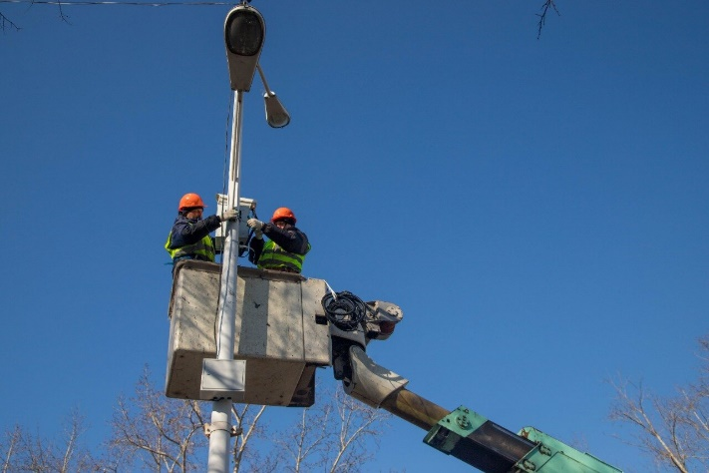

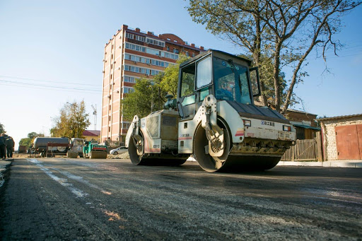
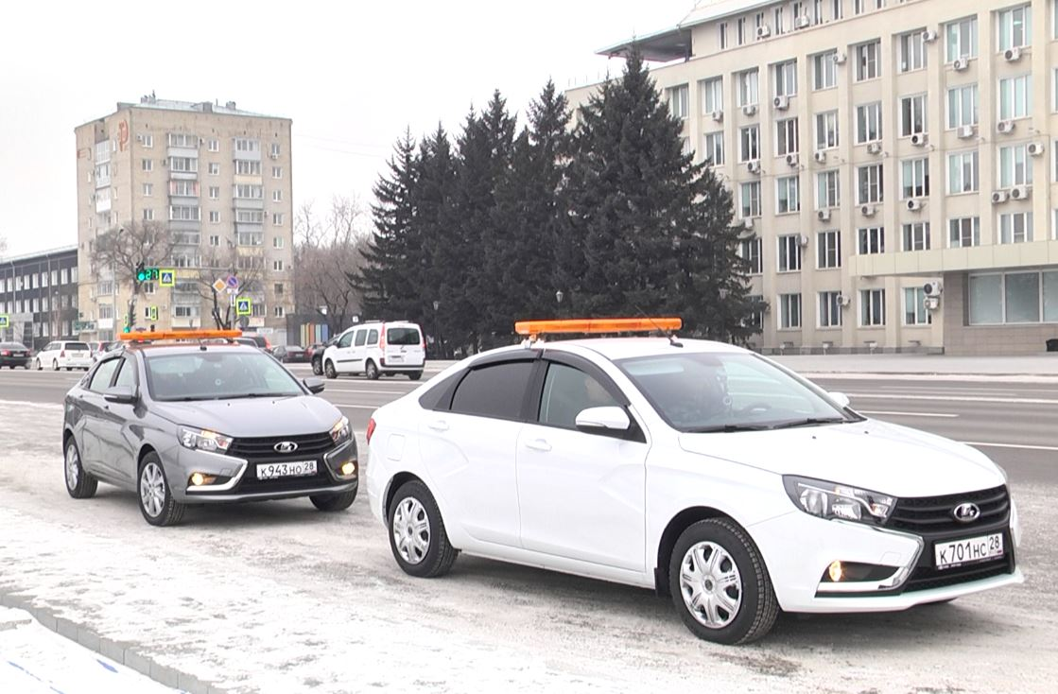
Средства дорожного фонда в 2020 году
Фактически направлено 1 504,7 млн. рублей, в том числе на следующие направления:
0,5 млн. рублей
Приобретение, установка, модернизация, содержание и эксплуатация работающих в автоматическом режиме специальных технических средств, имеющих функции фото- и киносъемки, видеозаписи для фиксации нарушений правил дорожного движения
12,4 млн. рублей
Осуществление строительного контроля за проведением капитального ремонта и ремонта автомобильных дорог общего пользования местного значения и элементов их обустройства
1 488,4 млн. рублей
Капитальный ремонт и ремонт автомобильных дорог общего пользования местного значения и искусственных сооружений на них
3,4 млн. рублей
Финансовое обеспечение расходов, связанных с созданием и содержанием дорожного патруля

Slide 17
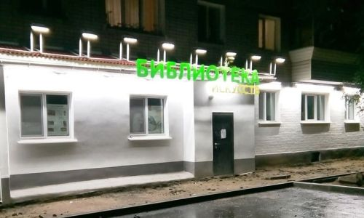
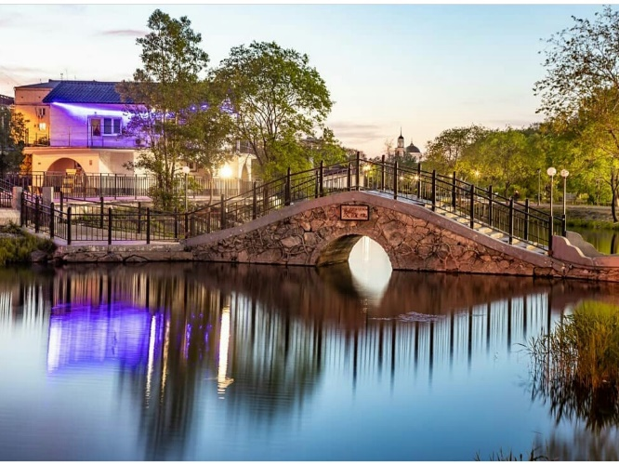
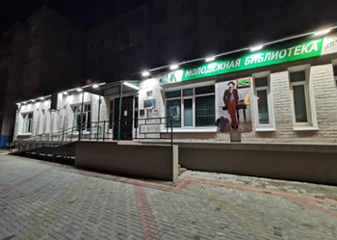
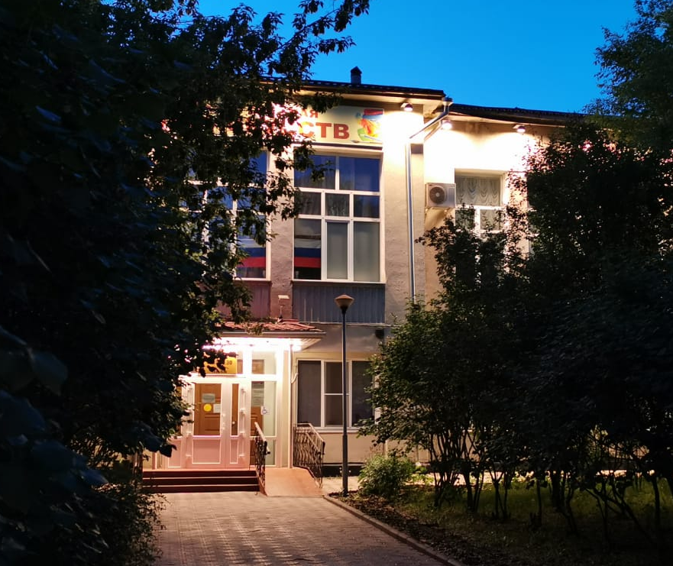
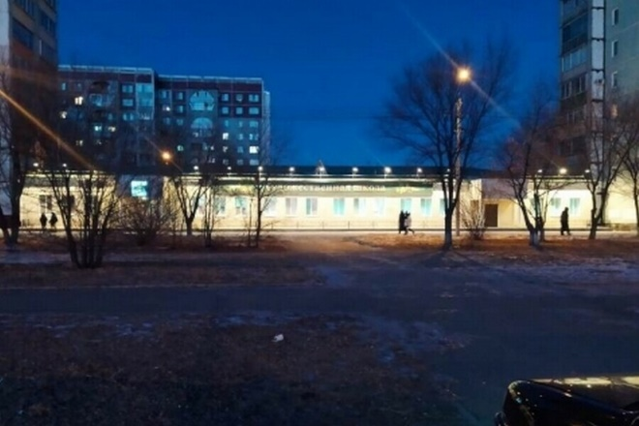
В 2020 году от АО «Дальневосточная распределительная сетевая компания» в бюджет города поступило 15 000,0 тыс. рублей добровольных пожертвований, которые были направлены на финансирование мероприятий по освещению значимых общественных и социальных объектов города Благовещенска:
Библиотека искусств, ул. Ленина, 72
на сумму 253,8 тыс. рублей
Парк «Дружба», расположенный в
квартале № 400 на сумму
4 447,9 тыс. рублей
Молодежная библиотека им. Чехова,
ул. Комсомольская, 3
на сумму 281,2 тыс. рублей
Здание ЦДШИ им. М.Ф. Кнауф-Каминской г. Благовещенска, ул. Горького, 45 - на сумму 656,9 тыс. рублей
Здание художественной школы, Игнатьевское шоссе, 5 на сумму
242,0 тыс. рублей

Slide 18
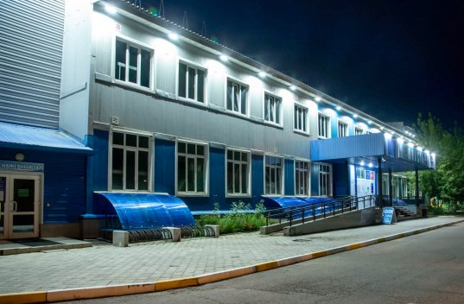
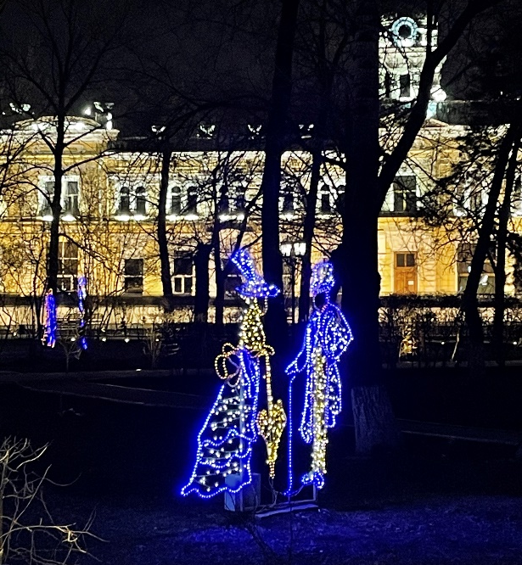
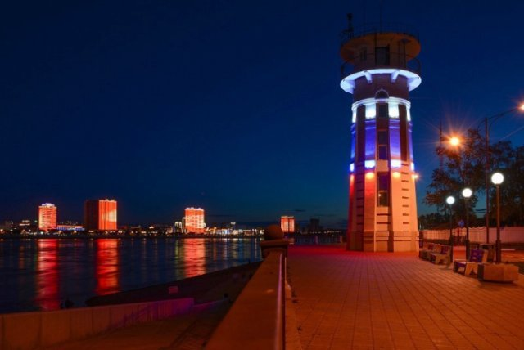
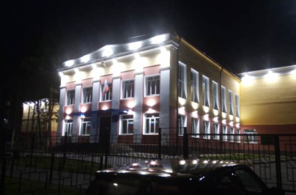
Сквер ЦЭВД,
ул. Богдана Хмельницкого,1
сумма – 2 239,9 тыс. рублей
Фасад здания МУ СОК «Юность»,
ул. Краснофлотская, 6 –
1 000 тыс. рублей
Фасад здания МАОУ «Школа № 22 города Благовещенска»,
ул. Ленина, 196
сумма – 2 279,6 тыс. рублей
Пограничная вышка на набережной р.Амур
(ул. Мухина-Краснофлотская)
сумма – 232,7 тыс. рублей

Slide 19
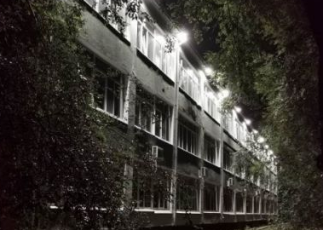
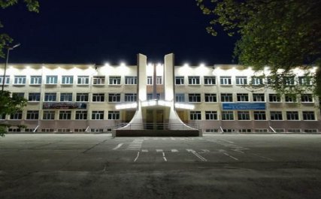
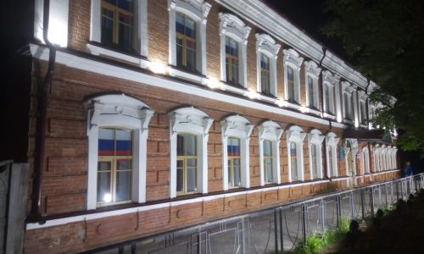
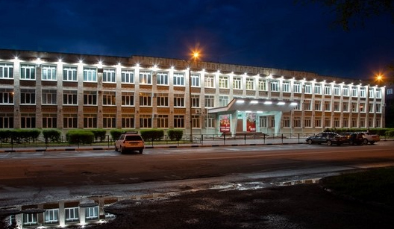
Здание МАОУ «Школа
№ 26» г.Благовещенск,
ул. Комсомольская, 21 –
1 028,7 тыс. рублей
Здание МАОУ «Школа № 12 г.Благовещенск»,
ул. Зейская, 89 -
496,7 тыс. рублей
Здание МАОУ «Лицей № 11 г. Благовещенск», ул. Амурская, 151 –
1 067,8 тыс. рублей
Здание МАОУ
«Лицей № 6
г. Благовещенск»,
ул. Горького, 233 –
922,3 тыс. рублей

Slide 20

Муниципальные программы города Благовещенска в 2020 году
В течение 2020 года на территории города Благовещенска реализовано 11 муниципальных программ. Предусмотрено на их финансирование по плану 9 780 345 тыс. руб., что на 68 процентов выше уровня 2019 года, из них: 6 749 830 тыс. рублей - средства федерального и областного бюджетов, 3 030 515,3 тыс. рублей - средства городского бюджета.
Фактически расходы профинансированы на сумму 9 056 450,4 тыс. рублей или на 92,6 процента от планового объема финансирования, в том числе: за счет средств федерального и областного бюджетов - в размере 6 122 507,5 тыс. рублей (90,7 процентов), за счет средств городского бюджета - в размере 2 938 587,5 тыс. рублей (97 процентов).
Доля расходов на муниципальные программы в структуре расходов городского бюджета в 2020 году составила 89,9 процентов (в 2019 году составляла 86 процентов).
Непрограммные расходы исполнены в объеме 1 019 357,6 тыс. рублей или на 95 процента (план 1 073 561,4 тыс. рублей).
Исполнение расходных обязательств городского бюджета осуществлялось за счет собственных средств городского бюджета, а также за счет средств, полученных в виде безвозмездных поступлений.

Slide 21
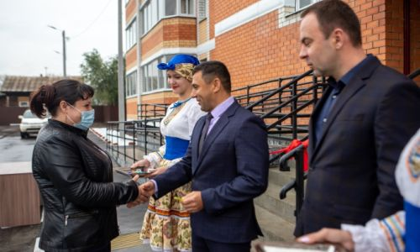
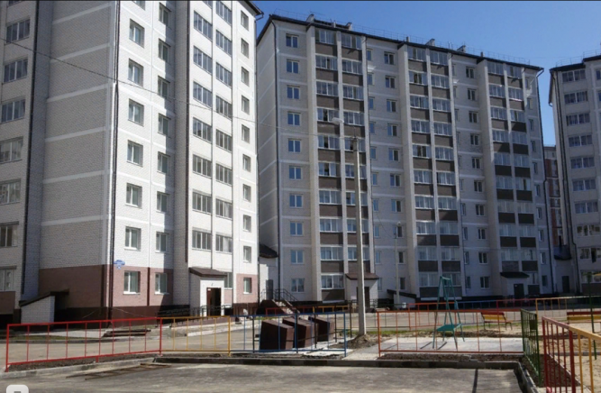
1. Обеспечение доступным и комфортным жильем населения города Благовещенска
Общий объем финансовых средств, предусмотренных в 2020 году на реализацию программы, составил 346 826,4 тыс. рублей. Мероприятия программы выполнены на сумму 307 727,9 тыс. рублей или на 88,7 процентов от планового объема финансирования.
Общий объем финансовых средств, предусмотренных в 2020 году на реализацию подпрограммы «Переселение граждан из аварийного жилищного фонда на территории города Благовещенска», составил 252 971,3 тыс. рублей, исполнение 84,8 процента или 214 499,7 тыс. рублей.
●Осуществлен снос аварийных домов общей площадью 2,5 тыс. кв. м.;
●Приобретены 88 благоустроенных жилых квартир на первичном рынке недвижимости, создаваемых в будущем (переселены 208 граждан из аварийного жилищного фонда, площадь расселенных аварийных домов составила 2,7 тыс. кв. м.);
●Заключено и оплачено 29 соглашений об изъятии недвижимого имущества для муниципальных нужд, а также произведены выплаты по 4 решениям суда на общую сумму 52 342,2 тыс. рублей;
●Приобретено 5 жилых помещений для граждан, переселяемых из аварийного жилищного фонда общей площадью 264,3 кв. м.

Slide 22

Общий объем финансовых средств, предусмотренных в 2020 году на реализацию подпрограммы «Улучшение жилищных условий работников муниципальных организаций города Благовещенска», составил 516,5 тыс. рублей. Средства освоены на 100 процентов – 516,3 тыс. рублей. В результате реализации в 2020 году произведена социальная выплата одному работнику муниципальной организации в сумме 440,0 тыс. рублей. Средства в сумме 76,3 тыс. рублей были направлены на выплату средств на погашение суммы остатка основного долга по ипотечным кредитам работников муниципальных организаций.
По подпрограмме «Обеспечение жильем молодых семей» общий объем финансовых средств, предусмотренных на реализацию в 2020 году составил 33 921,8 тыс. рублей, освоение составило 100 процентов – 33 901,8 тыс. рублей. При планируемой выдачи свидетельств 24 молодым семьям с общим составом семьи 87 человек, в 2020 году выданы свидетельства 25 молодым семьям на общую сумму 33 901,8 тыс. рублей за счет областного и городского бюджетов. Общее число граждан, улучшивших жилищные условия по данной подпрограмме (учитывая состав молодых семей) составило 90 человек.
Общий объем финансовых средств, предусмотренных в 2020 году на реализацию подпрограммы «Обеспечение реализации муниципальной программы «Обеспечение доступным и комфортным жильем населения города Благовещенска» и прочие расходы», составил 31 434,0 тыс. рублей. Фактически мероприятия подпрограммы выполнены на 99,8 процента. В результате реализации подпрограммы в 2020 году выполнены мероприятия:
- по финансированию расходов деятельности МКУ «Благовещенский городской архивный и жилищный центр»;
- по финансированию расходов на содержание и ремонт муниципального жилья, в том числе проведен ремонт 23 незаселенных жилых помещений общей площадью 433,1 кв. м. оплата коммунальных услуг по 26 муниципальным квартирам на общую сумму 430,0 тыс. рублей, приобретены счетчики учета воды на общую сумму 17,5 тыс. рублей;
- по финансовому обеспечению государственных полномочий Амурской области по постановке на учет и учету граждан, имеющих право на получение жилищных субсидий.

Slide 23


Общий объем финансовых средств, предусмотренных в 2020 году на реализацию подпрограммы «Обеспечение жилыми помещениями детей-сирот и детей, оставшихся без попечения родителей, а также лиц из числа детей-сирот и детей, оставшихся без попечения родителей», составил 17 582,8 тыс. рублей. Средства освоены на 99,5 процента – 17 486,3 тыс. рублей.
●Приобретены и оплачены 2 квартиры для предоставления детям-сиротам, а также лицам из их числа по договорам найма специализированных жилых помещений;
●Проведен капитальный ремонт 3 жилых помещений. В соответствии с разработанной сметной документацией на проведение ремонтных работ расходы составили 506,4 тыс. рублей;
●Из муниципального жилищного фонда гражданам из категории детей-сирот предоставлено 7 квартир.
Общий объем финансовых средств, предусмотренных в 2020 году на реализацию подпрограммы «Улучшение жилищных условий отдельных категорий граждан, проживающих на территории города Благовещенска», составил 10 400,0 тыс. рублей. Фактически мероприятия подпрограммы выполнены на 95,7 процента. В результате реализации подпрограммы в 2020 году выдано 29 сертификатов на получение ЕДВ взамен бесплатного предоставления земельного участка для ИЖС, из них, 3 сертификата не реализовано. Из 26 представленных пакетов документов на получение единовременной денежной выплаты, выплату получили 25 граждан.

Slide 24
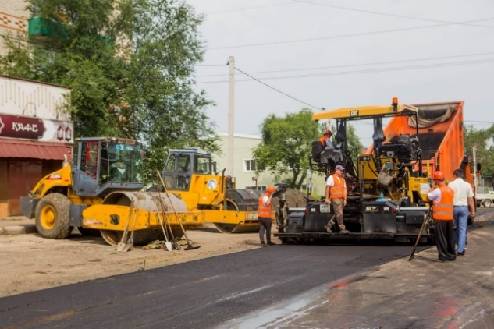
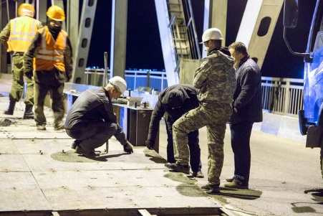
2. Развитие транспортной системы города Благовещенска
Объем финансовых средств, предусмотренных в 2020 году на реализацию программы, составил 1 887 122,1 тыс. рублей, исполнение 1 840 894,6 тыс. рублей или 97,6 процента.
Общий объем финансовых средств, предусмотренных в 2020 году на реализацию подпрограммы «Осуществление дорожной деятельности в отношении автомобильных дорог общего пользования местного значения», составил 1 749 082,4 тыс. рублей. С целью реализации данной подпрограммы в рамках основного мероприятия «Развитие улично-дорожной сети города Благовещенска» осуществлено финансирование 15 мероприятий.
МКП "ГСТК" осуществлены следующие мероприятия:
содержание и ремонт улично-дорожной сети (протяженность улично-дорожной сети, подлежащей механизированной уборке в соответствии с нормативными требованиями - 237,4 км, площадь выполненного ямочного ремонта - 13,2 тыс. кв. м.) обслуживание 170 светофорных объектов, 699 плоских дорожных знаков, нанесено линий дорожной разметки – площадью 64,65 тыс. кв. м.
выполнены работы по установке дорожных знаков в количестве 22 ед.
осуществлено приведение в нормативное состояние, развитие и увеличение пропускной способности сети автомобильных дорог общего пользования местного значения для достижения целевых показателей в сфере дорожного хозяйства (площадь выполненных аварийно-восстановительных работ (ямочного ремонта) составила 4 016,8 кв. м, протяженность отремонтированных дорог - 6,214 км или 0,02%).
Также в 2020 году осуществлен ремонт улиц, дорожного и асфальтобетонного покрытий, тротуаров, внутриквартальных проездов, автомобильной стоянки, ливневой канализации, кабельной канализации по ул. Калинина; установка барьерного ограждения и исполнительного пункта по ул. Октябрьская; модернизированы сети наружного освещения, наружное освещение, 23 светофорных объекта; обустроены островки вокруг опор наружного освещения и гостевые парковки; подключены 20 остановок к электросети; осуществлено устройство 31 островка безопасности и пешеходного ограждения; нанесено 16 км дорожной разметки; аварийно-восстановительные работы автодорожного моста через реку Зея (0,024 км); выполнены проектные работы для ремонта водопропускного сооружения через реку Бурхановка в районе ул. Северная - ул. Калинина; разработана комплексная схема организации дорожного движения (КСОДД) в границах муниципального образования города Благовещенска на период с 2020 по 2035 годы; выполнены работы по проведению диагностики, оценке транспортно-эксплуатационного состояния автомобильных дорог общего пользования местного значения города Благовещенска общей протяженностью 176,33 км, расположенных на территории Благовещенской агломерации и работы по восстановлению 1,8 км поврежденных участков улично-дорожной сети города Благовещенска.

Slide 25
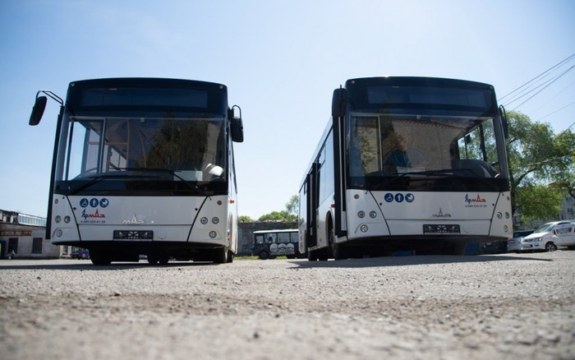
Общий объем средств городского бюджета, предусмотренных в 2020 году на реализацию подпрограммы «Развитие пассажирского транспорта в городе Благовещенске», составил 91 836,4 тыс. рублей. Средства освоены полностью.
С целью реализации подпрограммы предоставлены субсидии перевозчикам и МП «Автоколонна 1275» на:
- возмещение недополученных доходов в связи с осуществлением перевозок отдельных категорий граждан по льготным проездным билетам в автобусах муниципальных автомобильных маршрутов регулярных перевозок, следующих к местам расположения садовых участков (перевозчиками, в том числе МП «Автоколонна 1275» реализованы 816 льготных проездных билетов);
Приобретено 5 транспортных средств (автобусов) МП «Автоколонна 1275»
- компенсацию выпадающих доходов по тарифам, не обеспечивающим экономически обоснованные затраты (МП «Автоколонна 1275» обеспечена перевозка пассажиров в количестве 3 171,8 тыс. чел.);
- возмещение затрат, не обеспеченных утвержденным экономически обоснованным тарифом, связанных с осуществлением перевозок пассажиров по нерентабельным муниципальным автобусным и (или) троллейбусным маршрутам регулярных перевозок в городском сообщении, включая садовые маршруты (снижение убытков транспортного предприятия МП «Автоколонна 1275» по нерентабельным маршрутам №№ 1, 8, 15, 20, 22, 23 составило 40 процентов).
Достигнуты следующие целевые показатели (индикаторы):
количество реализуемых льготных проездных билетов гражданам льготных категорий для проезда к местам расположения сезонных (садовых) маршрутов - 816 шт. (в соответствии с планируемым значением);
удельное количество обращений граждан на качество обслуживания пассажиров в расчете на 1 000 чел. населения. Количество обращений/1000 чел. населения - 1,59 (на 8 % ниже уровня прошлого года, следовательно улучшено качество предоставления услуг по перевозке пассажиров);
регулярность движения транспорта общего пользования по муниципальной маршрутной сети города Благовещенска (отношение фактически выполненных рейсов на маршрутах к плановому количеству рейсов) - 92,5 процента (незначительное снижение к плановому значению 92,8 обусловлено снижением выполненных рейсов на маршрутах – выполнено 766 573 рейса при плане 828 745 рейсов);
доля парка подвижного состава автомобильного и городского наземного электрического транспорта общего пользования, оборудованного для перевозки инвалидов и других маломобильных групп населения, в парке этого подвижного состава в городе Благовещенске – 73,6 процентов (планируемое значение - 30%, значительное перевыполнение обусловлено наличием в большинстве автобусах речевых информаторов и световых табло с бегущей строкой, некоторые автобусы оборудованы подъемными устройствами и приспособлены для перевозки граждан в инвалидных колясках).

Slide 26
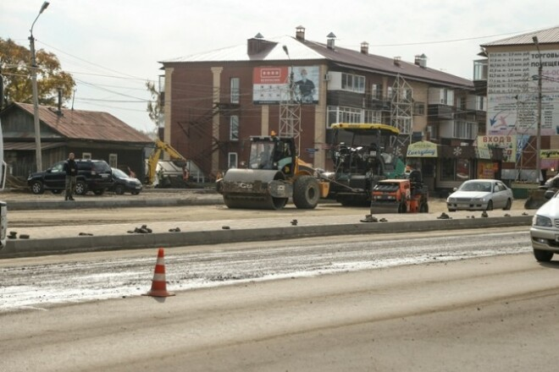
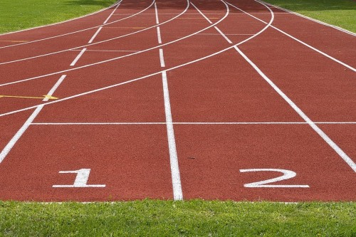
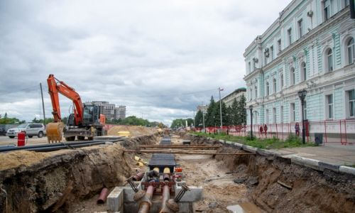
3. Развитие и модернизация жилищно-коммунального хозяйства, энергосбережение и повышение энергетической эффективности, благоустройство территории города Благовещенска
Общий объем финансовых средств, запланированных в 2020 году на реализацию программы, составил 1 405 769,3 тыс. рублей, исполнение - 83,6 процента – 1 174 729,1 тыс. рублей. Муниципальная программа состоит из 5 подпрограмм, предусматривающих комплекс взаимосвязанных мер, направленных на достижение цели муниципальной программы.
Общий объем финансовых средств, предусмотренных в 2020 году на реализацию подпрограммы «Повышение качества и надежности жилищно-коммунального обслуживания населения, обеспечение доступности коммунальных услуг», составил 861 013,6 тыс. рублей. Фактически мероприятия подпрограммы выполнены на сумму 652 103,5 тыс. рублей или на 75,7 процента.
Выполнены работы по строительству водопроводных сетей в районе "5 стройки", для обеспечения транспортной инфраструктурой земельных участков, предоставленных многодетным семьям (третий и пятый этапы).
Выполнены работы по строительству инженерной инфраструктуры к физкультурно-оздоровительному комплексу в квартале 408 города Благовещенска и по строительству сетей водоснабжения для подключения жилых объектов в районе железнодорожного вокзала к сетям центрального водоснабжения. Работы по строительству инженерной инфраструктуры к физкультурно-оздоровительным комплексам в кварталах 266.
В целях реализации национального проекта «Жилье и городская среда» введено 21,6 тыс.кв.м. жилья в Северном планировочном районе города Благовещенска в границах улиц Зеленая – 50 лет Октября – Шафира – Муравьева-Амурского благодаря строительству, реконструкции и расширению систем водоснабжения и канализации объекта инженерной инфраструктуры - водовода от насосной станции второго подъема водозабора «Северный» до распределительной сети города, техническая готовность - 19,6%, ввод объекта в эксплуатацию планируется до 30.11.2021.
Осуществлен ремонт (модернизация) инженерных сетей тепло-, водоснабжения, водоотведения по ул. Ленина (от ул. Шевченко до ул. Шимановского), по ул. Калинина (от ул. Ленина до ул. Горького) и капитальный ремонт (замена) котла на котельной 74 квартала города Благовещенска.

Slide 27
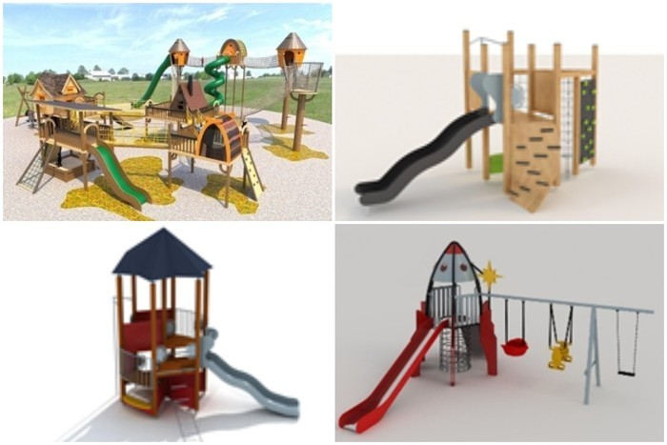
Общий объем финансовых средств, предусмотренных в 2020 году на реализацию подпрограммы «Капитальный ремонт жилищного фонда города Благовещенска» составил 14 576,6 тыс. рублей. Фактически мероприятия подпрограммы выполнены на сумму 14 339,2 тыс. руб. или на 98,4 процента.
В 2020 году отремонтирован жилищный фонд площадью 4 809,0 кв. м, разработана проектная документация по капитальному ремонту и благоустройству придомовых территорий, выполнены работы по обследованию двух МКД.
Исполнены обязательства по уплате взносов на капитальный ремонт общего имущества в многоквартирных домах, в отношении жилых и нежилых помещений находящихся в муниципальной собственности.
Общий объем финансовых средств, предусмотренных в 2020 году на реализацию подпрограммы «Энергосбережение и повышение энергетической эффективности в городе Благовещенске» составил 227,4 тыс. рублей. Фактически мероприятия подпрограммы выполнены на 100 процентов. Выполнены кадастровые работы по изготовлению тех. планов на выявленные бесхозяйные объекты инженерной инфраструктуры – 49 бесхозяйных объектов приняты в муниципальную собственность.
Общий объем финансовых средств, предусмотренных в 2020 году на реализацию подпрограммы «Благоустройство территории города Благовещенска» составил 478 026,3 тыс. рублей. Фактически мероприятия подпрограммы выполнены на 95,5 процента. Ассигнования направлены на вывоз мусора с территорий общего пользования, содержание зеленой зоны и установку элементов благоустройства на территориях общего пользования, обустройство детскими и спортивными площадками, ограждениями 61 дворовой территории.
Выполнены работы по благоустройству детской площадки, расположенной на набережной р.Амур между ул.Пионерской и ул.Шевченко, площадки для пляжного волейбола по ул.Краснофлотская в районе городского парка, парка "Дружба", сквера в квартале 408 города Благовещенска,"Сквера Памяти" по ул. Ленина, общественной территории по ул. Пушкина в районе судостроительного завода и др.
Общий объем финансовых средств, предусмотренных в 2020 году на реализацию подпрограммы «Обеспечение реализации муниципальной программы «Развитие и модернизация жилищно-коммунального хозяйства, энергосбережение и повышение энергетической эффективности, благоустройство территории города Благовещенска» составил 51 925,4 тыс. рублей. Фактически мероприятия подпрограммы выполнены на 99,6 процента.

Slide 28
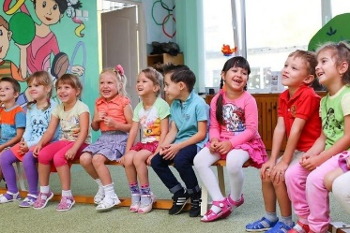
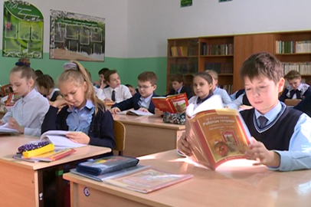
4. Развитие образования города Благовещенска
В программных расходах городского бюджета особое место занимают расходы на образование. В 2020 году они исполнены на 91,1 процента и составляют 3 613 470,1 тыс. рублей.
В общем объеме программных расходов доля программы «Развитие образования города Благовещенска» составляет 40,0 процентов.
Из городского бюджета осуществлено финансирование 17 дошкольных автономных образовательных организаций на сумму 1 399 564,5 тыс. рублей (98,6 %). Среднегодовое число детей в 2020 году составило 13 292 человека. Питание детей в учреждениях осуществлялось за счет средств городского бюджета и средств родительской платы. Всего на питание направлено 208 613,0 тыс. рублей.
На осуществление деятельности 21 муниципального общеобразовательного учреждения направлено 1 756 784,3 тыс. рублей (84,0 %). Среднегодовое количество классов по сравнению с предыдущим годом увеличилось на 23 и составило 971 с количеством учащихся - 27 951 человек.

Slide 29
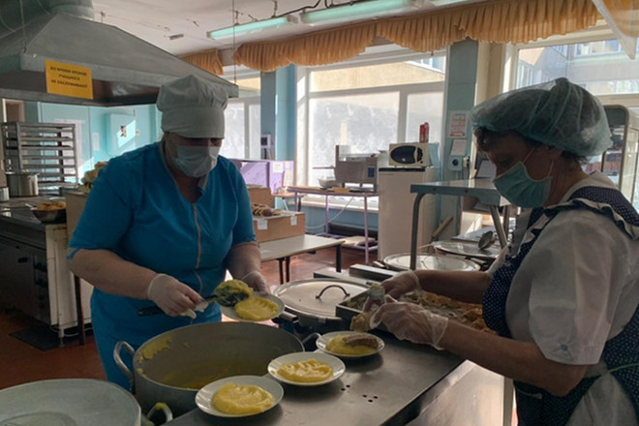
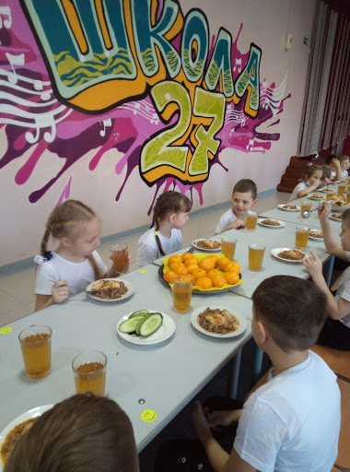
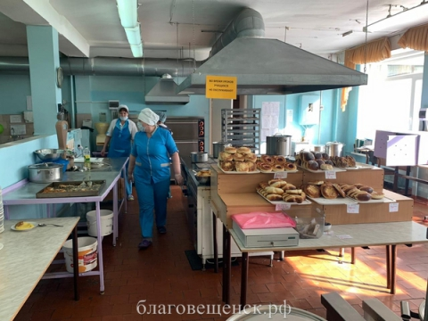
Общий объем финансовых средств, предусмотренных в 2020 году на реализацию подпрограммы «Развитие дошкольного, общего и дополнительного образования детей», составил 3 796 584,6 тыс. рублей, исполнение составило 3 445 001,5 тыс. рублей.
Обеспечение бесплатным двухразовым питанием детей с ограниченными возможностями здоровья, обучающихся в муниципальных общеобразовательных организациях (385 человек) на сумму 3 887,7 тыс. рублей.
Обеспечение бесплатным горячим питанием , получающих начальное общее образование в муниципальных образовательных организациях города (12 480 человек) на сумму 11 615,2 тыс. рублей.
Предоставлено бесплатное питание детям из малообеспеченных семей, обучающихся в муниципальных общеобразовательных организациях города Благовещенска (280 человек) на сумму
2 415,9 тыс. рублей.

Slide 30



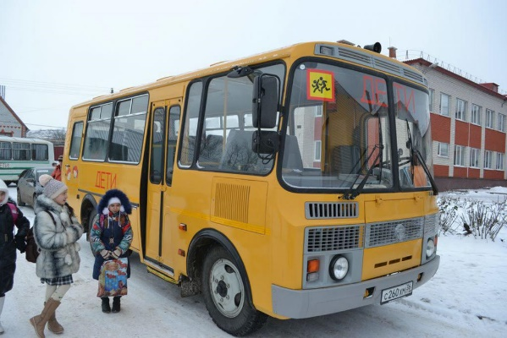
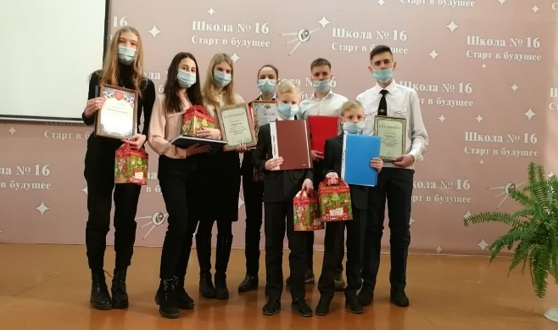
Мероприятия по противопожарной и антитеррористической защищенности муниципальных образовательных организаций , в том числе приобретена и установлена, модернизирована пожарная сигнализация в 6 образовательных организациях, приняты меры по инженерно-технической защите объектов в 14 образовательных организациях на сумму 35 457,0 тыс. рублей.
С 01.09.2020 года в рамках системы персонифицированного финансирования введены сертификаты дополнительного образования. Сертификаты получили 11 190 детей от 5 до 18 лет на сумму
10 286,0 тыс. рублей.
Выплачена компенсация части родительской платы за присмотр и уход за 12 062 детьми в возрасте от 1 года до 8 лет, осваивающими образовательные программы дошкольного образования в сумме 92 692,1 тыс. рублей.
Организован подвоз 382 обучающихся в муниципальных образовательных организациях, проживающих в отдаленных населенных пунктах на сумму 13 444,7 тыс. рублей.
Выплачены премии за особые успехи освоении образовательных программ, в различных видах творческой, общественной и спортивной деятельности 40 одаренным детям, обучающимся в образовательных учреждения города на сумму 480,0 тыс. рублей.

Slide 31
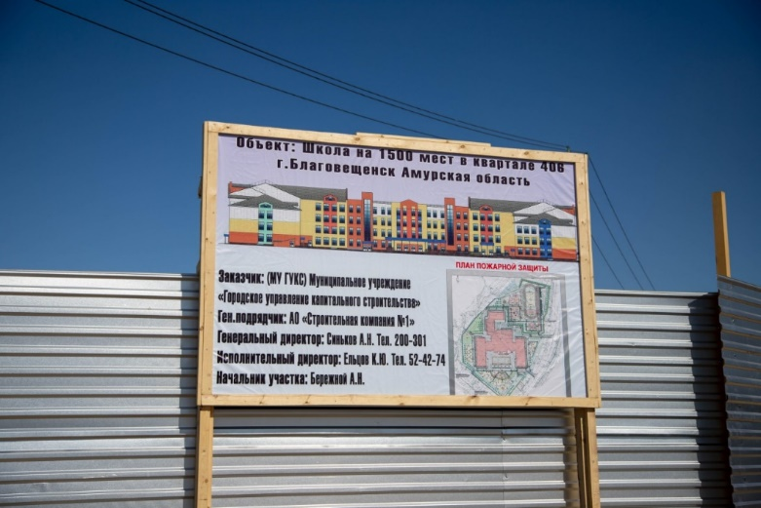
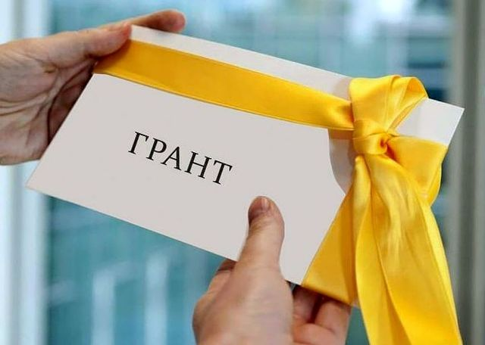
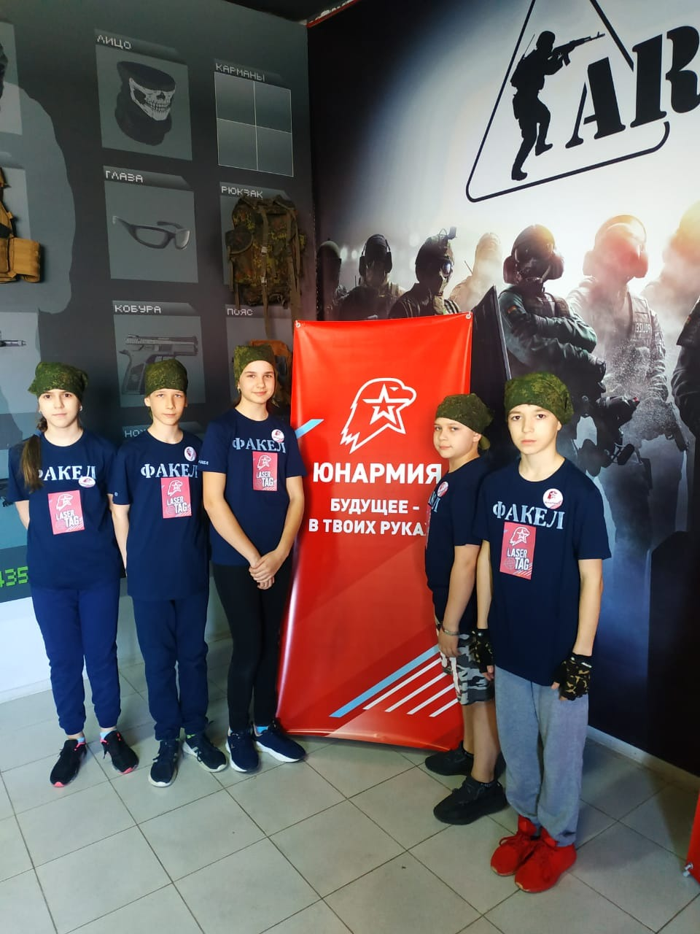
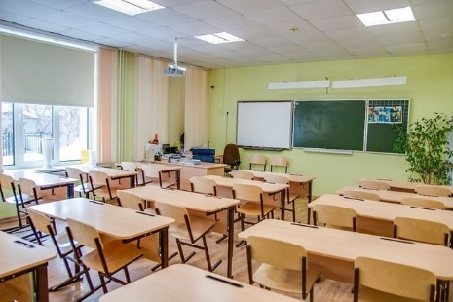
Расходы на строительство объекта «Школа на 1500 мест в квартале 406 г. Благовещенск, Амурская область» исполнены в сумме 205 289,5 тыс. рублей.
Проведен капитальный ремонт в МАОУ «Школа №17 г.Благовещенска», текущий ремонт в МАОУ «Гимназия № 1 г.Благовещенска», обновлена и укреплена материально-техническая база 15 муниципальных учреждений, проведен текущий ремонт в 6 дошкольных образовательных организациях города на сумму 158 478,9 тыс. рублей.
Поддержаны 3 проекта в рамках муниципального гранта в сфере образования на сумму 1 500,0 тыс. рублей.
Осуществлено оснащение образовательных организаций города атрибутикой, символикой и формой всероссийского военно-патриотического общественного движения «Юнармия» 1 954,2 тыс. рублей. В 2020 году 3200 детей с 8 до 18 лет вступили в это общественное движение.

Slide 32
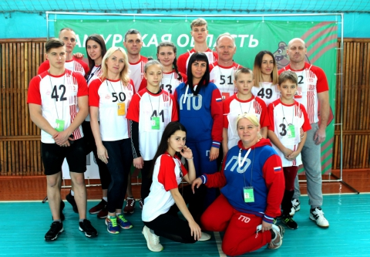


Общий объем финансовых средств, предусмотренных в 2020 году на реализацию подпрограммы «Развитие системы защиты прав детей», составил 68 821,3 тыс. рублей, исполнение составило 68 077,0 тыс. рублей.
Осуществлено финансовое обеспечение государственных полномочий по организации и осуществлению деятельности по опеке и попечительству в отношении несовершеннолетних-8 483,7 тыс. рублей; осуществлена выплата единовременного пособия на 76 детей, переданных на воспитание в семью на сумму 4 871,0 тыс. рублей;
осуществлены выплаты денежных средств на содержание 434 детей, находящихся в семьях опекунов (попечителей) и в приемных семьях, а также вознаграждения 66 приемным родителям на сумму 52 967,9 тыс. рублей.
Проведены мероприятия по организации отдыха детей в каникулярное время, в рамках оздоровительной кампании 1661 ребенок был охвачен организованным летним отдыхом в профильных сменах при 25 образовательных организациях.
Расходы составили 1 328,8 тыс. рублей.
В 2020 году численность обучающихся по программам общего образования, участвующих в олимпиадах, конкурсах и соревнованиях различного уровня, составила 11500 человек. Проведены муниципальные этапы олимпиад, приобретены призы победителям и призерам, награждены 290 человек. Расходы составили 252,7 тыс. рублей.

Slide 33
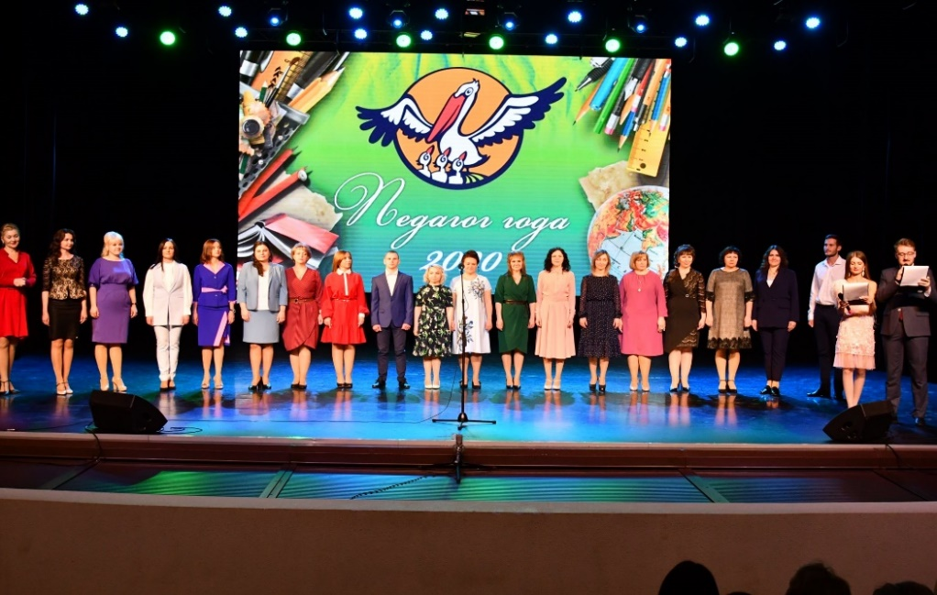
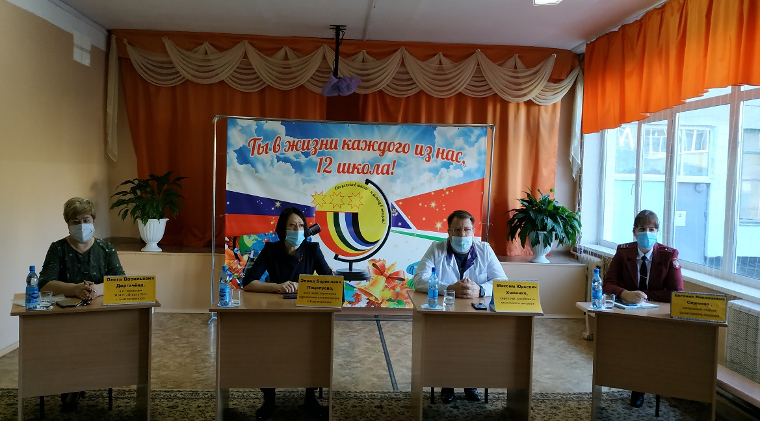
Общий объем финансовых средств, предусмотренных в 2020 году на реализацию подпрограммы «Обеспечение реализации муниципальной программы «Развитие образования города Благовещенска» и прочие мероприятия в области образования», составил 100 753,7 тыс. рублей, исполнение составило 100 391,7 тыс. рублей.
Проведены муниципальный конкурс «Педагог года-2020», муниципальный конкурс классных руководителей общеобразовательных организаций города «Признание» и августовская конференция педагогических работников в режиме online-трансляции по теме «От национальных целей и стратегических задач к новому качеству образования», по итогам конкурсов награждены 20 педагогов и 6 классных руководителей, также награждены ежегодной премией муниципального образования города Благовещенска 25 молодых педагогов. Расходы составили 1 154,2 тыс. рублей.
Предоставлены единовременные социальные пособия 99 работникам муниципальных образовательных учреждений на сумму 1 767,3 тыс. рублей.
В рамках реализации мероприятий подпрограммы: обеспечена деятельность управления образования,
осуществляющего функции исполнительно-распорядительного и контрольного органа – 29 590,3 тыс. рублей;
осуществлено финансирование деятельности МБУ "Информационно-аналитический методический центр" и МУ "Централизованная бухгалтерия учреждений образования" (заработная плата, программное обеспечение) – 67 879,9 тыс. рублей.

Slide 34
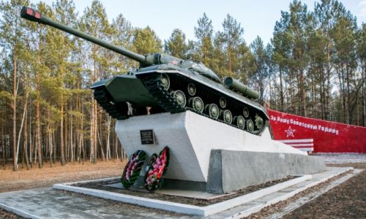
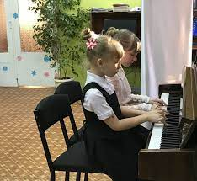
5. Развитие и сохранение культуры в городе Благовещенске
На реализацию программы в 2020 году направлено 396 273,9 тыс. рублей, фактически исполнение составило 396 194,6 тыс. рублей (практически 100 процентов от плана)
В рамках подпрограммы «Историко-культурное наследие» выполнены работы по сохранению объектов историко-культурного наследия на сумму 6 635,0 тыс. рублей.
В 2020 году отремонтированы 3 памятника («Героям-танкистам» в поселке Моховая падь, В.И. Ленину на одноименной площади, «Казакам-первопоселенцам»); братская могила 118 бойцам, павшим за власть Советов, на территории стадиона Спартак; речной артиллерийский катер времен Великой Отечественной войны
С целью реализации подпрограммы «Дополнительное образование детей в сфере культуры» в 2020 году осуществлено финансирование деятельности 4 муниципальных бюджетных учреждений дополнительного образования в сфере культуры. Количество обучающихся – 1 459 человека. Объем финансирования составил 97 593,1 тыс. рублей.

Slide 35




Объем финансовых средств, предусмотренных в 2020 году на реализацию подпрограммы «Библиотечное обслуживание», составил 61 023 тыс. рублей.
Муниципальной информационной библиотечной системой города, объединяющей 12 филиалов, осуществлено в 2020 году информационное обслуживание населения:
посетили библиотеки 234 855 читателя;
осуществлено 495921 книговыдач (на 142 279 книговыдач меньше чем в 2019, в связи с ограничением работы оффлайн);
проведено библиотеками 2 197 мероприятий;
фонд библиотек на конец отчетного года составляет 162 762 экземпляра.
Модернизирована (переоснащена) муниципальная библиотека искусств по ул. Ленина, 72 МБУК «МИБС» по модельному стандарту.

Slide 36



По подпрограмме «Обеспечение реализации муниципальной программы «Развитие и сохранение культуры в городе» и прочие расходы в сфере культуры» средства исполнены в размере
53 906,9 тыс. рублей.
Осуществлена поддержка творческих инициатив в сфере культуры города Благовещенска, в том числе:
- выдан муниципальный грант в сфере культуры и искусства города Благовещенска (в рамках него поддержано 24 социально-значимых проекта);
- выплачены премии муниципального образования города Благовещенска 3 коллективам самодеятельного художественного творчества и 6 работникам муниципальных организаций культуры и дополнительного образования детей за вклад в развитие культуры города Благовещенска.
В рамках подпрограммы «Народное творчество и культурно-досуговая деятельность» в 2020 году направлено 180 260,3 тыс. рублей.
Обеспечена деятельность 2 муниципальных бюджетных и автономных учреждений культуры - «Городской дом культуры» и «Общественно-культурный центр».
Осуществлены подготовка и проведение мероприятий, посвященных 75-летию Победы в Великой Отечественной Войне 1941-1945 годов.

Slide 37


6. Развитие физической культуры и спорта в городе Благовещенске
На реализацию программы в 2020 году направлено 39 942,2 тыс. рублей, 100 процентов плана.
Ассигнования направлены на осуществление деятельности МУ «Спортивно-оздоровительный комплекс «Юность».
На территории учреждения в 2020 году проведено 59 физкультурно-оздоровительных и спортивных мероприятий, число посетителей спортивных объектов - 59 000 человек.
Проведено 275 официальных физкультурных и спортивных мероприятий, в том числе 3 мероприятия по внедрению ВФСК «Готов к труду и обороне». Количество граждан, систематически занимающихся физической культурой и спортом, составило 78 663 человек.
Организовано и проведено городское спортивно-массовое мероприятие «Лыжня-2020», участие в котором приняли 2 761 человек. Мероприятия «Кросс-2020» и «Оранжевый Мяч-2020» проведены в усеченном формате, а мероприятие «Азимут» отменено, что обусловлено приостановлением на территории Амурской области проведения физкультурных и спортивных мероприятий с очным присутствием граждан в связи с продолжающимся глобальным распространением, угрозой завоза и распространения новой коронавирусной инфекции (COVID-2019).
Организованы и проведены учебно-тренировочные занятия и 5 мероприятий (соревнований по ориентированию на местности, плаванию, волейболу, конному спорту и бадминтону) для лиц с ограниченными физическими возможностями здоровья при Амурском областном отделении ОГО ВФСО «Динамо». В 2020 году количество граждан с ограниченными возможностями здоровья и инвалидов, систематически занимающихся физической культурой и спортом, составило 1 573 человека.

Slide 38




7. Развитие потенциала молодежи города Благовещенска
Общий объем финансовых средств, предусмотренных в 2020 году на реализацию программы, составил 19 658,7 тыс. рублей, исполнение составило 100 процентов.
В рамках реализации программы организовано и проведено 143 массовых мероприятия по работе с молодежью, участие в которых приняли 13 788 человек, в том числе:
Фестиваль «Крымская весна»
Школа ведущих – 2020
Онлайн флешмоб «Гвоздика Памяти»
Фестиваль граффити в Год памяти и славы
Праздничный онлайн концерт, посвященный Дню Молодежи
Онлайн парад Российского студенчества и общегородская студенческая линейка
Акция «Город Берегу», Фотоакция «Новый год в молодой семье»;
Конкурс социальной рекламы «Отражение – 2020»
«Студент года — 2020», Конкурс «Молодая семья», Конкурс «Благовещенск глазами молодежи»
городской конкурс научных работ «Амуринтеллект – 2020»;
Городская ярмарка «Живи ярко»

Slide 39




Муниципальное бюджетное учреждение «Центр развития молодежных и общественных инициатив «Выбор» в 2020 году в рамках проведения 2 715 мероприятий привлекло к участию 23 872 человека, расходы составили 17 525,6 тыс. рублей.
Проведенные мероприятия направлены на:
- профилактику асоциального и деструктивного поведения подростков и молодежи;
- поддержку детей и молодежи, находящейся в социально-опасном положении;
формирование системы развития талантливой и инициативной молодежи;
- создание условий для самореализации подростков и молодежи;
развитие творческого, профессионального, интеллектуального потенциалов подростков и молодежи;
вовлечение молодежи в инновационную, предпринимательскую, добровольческую деятельность;
на развитие гражданской активности молодежи и формирование здорового образа жизни.

Slide 40


8. Обеспечение безопасности жизнедеятельности населения и территории города Благовещенска
Общий объем финансовых средств, предусмотренных в 2020 году на реализацию программы, составил 620 731,4 тыс. рублей, исполнение составило 91,7 процента или 569 202,5 тыс. рублей.
Общий объем финансовых средств, предусмотренных в 2020 году на реализацию подпрограммы «Профилактика нарушений общественного порядка, терроризма и экстремизма», составил 56 464,9 тыс. рублей. Фактически реализовано на сумму 56 138,2 тыс. рублей.
Организован доступ к единой городской системе видеонаблюдения, осуществлена поставка персональных компьютеров, жестких дисков к серверу и коммуникационного оборудования для единой дежурно-диспетчерской службы управления по делам ГОЧС города Благовещенска, оказаны услуги по предоставлению бессрочных прав на программное обеспечение Macroscop.
Объем средств городского бюджета на реализацию подпрограммы «Обеспечение безопасности людей на водных объектах, охраны их жизни и здоровья на территории города Благовещенска» запланирован в сумме 6 333,2 тыс. рублей. Фактически исполнено – 6 161,5 тыс. рублей. Приобретен спасательный катер для проведения поисково-спасательным отрядом управления по делам ГОЧС города Благовещенска патрулирования на воде в местах массового отдыха граждан на водных объектах города Благовещенска – реке Амур, озере Владимировское, ручье Буяновский.
Создано 8 спасательных постов.
Изготовлен и установлен 1 комплект информационных щитов и знаков «Купаться запрещено».

Slide 41



Общий объем средств городского бюджета, предусмотренных в 2020 году на реализацию подпрограммы «Обеспечение первичных мер пожарной безопасности на территории города Благовещенска», составил 2 784,1 тыс. рублей (исполнение 85,4 процента).
Организовано противопожарное видеонаблюдение за лесами с использованием 12 камер видеонаблюдения.
Изготовлены и установлены 8 баннеров в качестве наглядной агитации в период подготовки и прохождения весеннего и осеннего пожароопасных периодов.
Выполнены работы по обновлению противопожарных минерализованных полос и разрывов в лесах, расположенных в границах города.
На реализацию подпрограммы «Обеспечение реализации муниципальной программы «Обеспечение безопасности жизнедеятельности населения и территории города Благовещенска»» фактически направлено 63 959,1 тыс. рублей.

Slide 42



На реализацию подпрограммы «Охрана окружающей среды и обеспечение экологической безопасности населения города Благовещенска» фактически направлено 440 567 тыс. рублей.
Осуществлены мероприятия по отлову и содержанию 153 безнадзорных животных, обитающих на территории городского округа. Создан муниципальный приют для животных вместимостью 250 голов (с. Игнатьево).
Проавансированы работы по строительству 1 очереди 1 пускового комплекса участка № 5 в составе 3-го этапа строительства объекта «Берегоукрепление и реконструкция набережной р. Амур, г. Благовещенск».
Выполнены работы по строительству 2 пускового комплекса участка № 10 в составе 4-го этапа строительства объекта «Берегоукрепление и реконструкция набережной р. Амур, г. Благовещенск.

Slide 43


9. Развитие малого и среднего предпринимательства и туризма на территории города Благовещенска
Общий объем финансовых средств, предусмотренных в 2020 году
на реализацию программы, составил 891 352, 3 тыс. рублей, исполнение составило 891 231,4 тыс. рублей.
На финансирование подпрограммы «Развитие туризма в городе Благовещенске» направлено 799 999,9 тыс. рублей. В рамках основного мероприятия «Совершенствование инфраструктуры досуга и массового отдыха для жителей и гостей города» средства направлены на капитальные вложения в объекты муниципальной собственности «Большой городской центр «Трибуна Холл» г. Благовещенск, Амурская область».
На финансирование подпрограммы «Развитие малого и среднего предпринимательства в городе Благовещенске» направлено 91 231,5 тыс. рублей. В рамках основного мероприятия «Поддержка субъектов малого и среднего предпринимательства» была оказана финансовая поддержка 382 субъектам малого и среднего предпринимательства, в том числе предоставлено 339 субсидий субъектам МСП, пострадавших в условиях ухудшения ситуации в связи с распространением новой коронавирусной инфекции COVID-19, предоставлено 43 гранта в форме субсидий.

Slide 44

10. Развитие градостроительной деятельности и управление земельными ресурсами на территории муниципального образования города Благовещенска
Общий объем финансовых средств, предусмотренных в 2020 году на реализацию программы, составил 87 014,9 тыс. рублей, исполнение составило 97,1 процента или 84 501,9 тыс. рублей.
В 2020 году в рамках муниципальной программы осуществлена реализация следующих мероприятий:
«Обеспечение мероприятий по землеустройству и землепользованию» - выполнены кадастровые работы и осуществлен государственный кадастровый учет в отношении 65 земельных участков для муниципальных нужд.
В рамках мероприятия «Обеспечение мероприятий по градостроительной деятельности» выполнены следующие работы:
-разработаны проекты планировки территории и проекты межевания территории квартала 162 города, территорий, предназначенных для размещения линейных объектов - автомобильной дороги по ул. Конная, автомобильного моста по ул. Шевченко - ул. Северная, очистных сооружений ливневой канализации Северного жилого района города Благовещенска.
-разработаны варианты планировочных и объёмно-пространственных решений в отношении территории БВТККУ и выполнены работы первого этапа по разработке проектов по установлению санитарно-защитных зон территорий от кладбищ муниципального образования города Благовещенска.
-актуализирован документ градостроительного зонирования - Правила землепользования и застройки муниципального образования города Благовещенска. Изготовлены презентационные материалы инвестиционного проекта «Застройка Северного жилого района» города Благовещенска.
По мероприятию «Разработка программ комплексного развития» выполнены работы по разработке трех программ комплексного развития – социальной инфраструктуры, транспортной инфраструктуры и систем коммунальной инфраструктуры муниципального образования города Благовещенска.
В рамках мероприятия «Финансовое обеспечение исполнения функций технического заказчика по объектам капитального строительства муниципальной собственности» обеспечено финансирование деятельности МУ «ГУКС».

Slide 45



11. Формирование современной городской среды на территории города Благовещенска на 2018-2024 годы
Программа разработана с целью повышения уровня комплексного благоустройства в части улучшения состояния дворовых территорий, включая покрытия тротуаров, внутриквартальных проездов, автомобильных парковок, благоустройства и озеленения зон отдыха, а также благоустройства и освещения общественных пространств (мест массового посещения, наиболее посещаемых территорий общего пользования) города Благовещенска.
Общий объем финансовых средств, предусмотренных в 2020 году на реализацию программы, составил 119 494,4 тыс. рублей, в том числе: 111 387,4 тыс. рублей - средства областного бюджета, 8 107,0 тыс. рублей – средства городского бюджета. Фактическое выполнение составило 118 897,2 тыс. рублей (99,5%).
Бюджетные средства направлены на реализацию «Регионального проекта «Формирование комфортной городской среды» и ведомственного проекта «Цифровизация городского хозяйства «Умный город» .
Достигнуты следующие целевые показатели реализации программы:
Количество благоустроенных дворовых территорий многоквартирных домов – 24 ед.;
Доля благоустроенных дворовых территорий многоквартирных домов от общего количества дворовых территорий - 1,78%;
Количество благоустроенных муниципальных территорий общего пользования - 1 ед.;
Доля благоустроенных в рамках программы муниципальных территорий от общего количества территорий общего пользования - 2,63%;
Доля граждан принявших участие в решении вопросов развития городской среды, от общего количества граждан в возрасте от 14 лет, проживающих на территории города Благовещенска» – 12%;
Количество реализованных мероприятий по цифровизации городского хозяйства – 2 ед.
В рамках исполнения соглашения благоустроены (модернизированы) 25 территории города, в том числе одна общественная - сквер с фонтаном в квартале 408 (ул. Институтская - ул. Дьяченко) и 24 дворовые по следующим адресам:
- ул. Строителей 79/1, 79/3;
- ул. Калинина 142, 142/2;
- ул. Институтская 3/3, 13/1;
- ул. 50 лет Октября 150;
- ул. Пионерская, 151, 153;
- ул. Амурская 34, 165, 167;
- ул. Шевченко 17;
- ул. Кантемирова 7, 9, 11, 11/1;
- ул. Ленина 72;
- ул. Дьяченко 6, 6А, 7, 9;
- ул. Лазо 58;
- ул. Зейская 49.

Slide 46
Непрограммные расходы бюджета города Благовещенска за 2020 год
Направление расходов | план | исполнено
Всего | 1 073 561,4 | 1 019 357,6
из них:
Содержание органов местного самоуправления | 340 479,6 | 338 104,2
Обеспечение деятельности муниципальных организаций | 172 035,8 | 157 120,1
Расходы на исполнение судебных решений | 450 | 450
Расходы на оплату исполнительных документов | 211 243,2 | 211 180,3
Процентные платежи по муниципальному долгу | 69 092,2 | 68 809,1
Исполнение переданных полномочий | 8 488,7 | 7 451,7
Финансовое обеспечение мероприятий, связанных с предотвращением влияния ухудшения экономической ситуации на развитие отраслей экономики, с профилактикой и устранением последствий распространения коронавирусной инфекции | 14 149,9 | 14 149,9
Резервный фонд администрации города Благовещенска | 39 350,1 | 12 594,9
Финансирование непредвиденных расходов из резервного фонда Правительства Амурской области | 125 590,7 | 117 281,9
Доплаты к пенсиям муниципальных служащих | 9 567,3 | 9 567,3
Выплаты почетным гражданам | 2 563,2 | 2 517,2
Финансовое обеспечение поощрений за заслуги перед муниципальным образованием городом Благовещенском | 1 034,8 | 1 024,3
Оказание содействия в подготовке проведения общероссийского голосования | 13 234,1 | 13 234,1
Ремонт жилых помещений ветеранов ВОВ | 11 426,5 | 11 300,5
Мобилизационная подготовка | 121,7 | 121,7
Техническая защита информации | 1 374,6 | 1 374,6
Расходы на финансирование муниципального гранта | 4 200 | 4 200
Мероприятия в области социальной политики | 1 800 | 1 691
Дополнительное материальное обеспечение ветеранов культуры, искусства и спорта | 1 752,8 | 1 750
Штрафы за административное нарушение | 120 | 120

Slide 47





Открытые информационные ресурсы
Официальный сайт Президента Российской Федерации (Указы и бюджетные послания)
http://www.kremlin.ru/
Министерство финансов Российской Федерации (о федеральном бюджете, бюджетной
политике, электронном бюджете, Резервном фонде и Фонде национального благосостояния, государственном долге и пр. http://www.minfin.ru/
Федеральное казначейство (об исполнении федерального бюджета, кассовом обслуживании исполнения бюджетов бюджетной системы Российской Федерации, предварительном и текущем контроле за ведением операций со средствами федерального бюджета) http://www.roskazna.ru/
Единый портал бюджетной системы РФ «Электронный бюджет» (о бюджетах и бюджетном процессе в Российской Федерации, включая бюджеты субъектов РФ и бюджеты муниципальных образований) http://www.budget.gov.ru/
Министерство экономического развития Российской Федерации (о прогнозах социально- экономического развития РФ и отдельных секторов экономики) http://www.economy.gov.ru/

Slide 48





Открытые информационные ресурсы
Электронный портал государственных услуг для физических и юридических лиц
https://www.gosuslugi.ru/
Официальный сайт для размещения информации о государственных (муниципальных) учреждениях (общая статистика по видам и типам учреждений в разрезе регионов и видов деятельности учреждений, информация по учреждениям, оказывающим определенную услугу в разрезе регионов и видов деятельности учреждений, информация об общей стоимости имущества учреждений в зависимости от учредителя, региона и типа учреждения) http://www.bus.gov.ru/
Официальный сайт Российской Федерации для размещения информации о проведении торгов https://www.torgi.gov.ru/
Официальный портал Правительства Амурской области https://www.amurobl.ru/
Официальный сайт Администрации муниципального образования город Благовещенск http://www.admblag.ru/

Slide 49

В случае возникновения вопросов Вы можете обратиться
в Финансовое управление администрации города Благовещенска
по телефону +7 (4162) 237-211
по электронной почте blagfin@blagfin.ru
написать письмо или прийти лично в часы работы:
понедельник-пятница с 09-00 до 18-00
обеденный перерыв с 13-00 до 14-00
по адресу: 675000, Амурская область,
город Благовещенск,
ул. Ленина, 133

